Slide 1
數位相機資料儲存

Slide 2
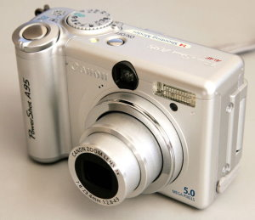
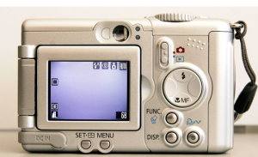
數位相機
數位相機（英語：Digital Camera），是一種利用電子感測器把光學影像轉換成電子數據的照相機，有別於傳統照相機通過光線引起底片上的化學變化來記錄圖像。

Slide 3
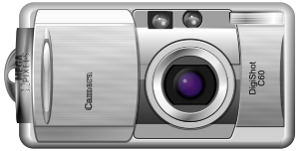
資料儲存
數位相機的照片常儲存在相機的硬碟或是記憶卡上，可以透過USB線將照片傳輸到電腦上。

Slide 4
記憶卡格式
目前常見的記憶卡格式為：SD與SDHC。

Slide 5
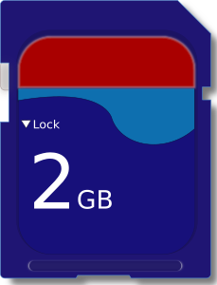
SD（安全數位卡）
SD全名為Secure Digital Memory Card，中文翻譯為安全數位卡，為一種記憶卡，常用於數位相機。
SD卡的大小為32mm × 24mm × 2.1mm。

Slide 6
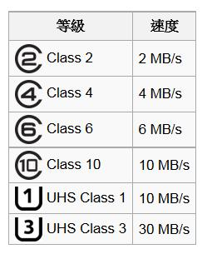
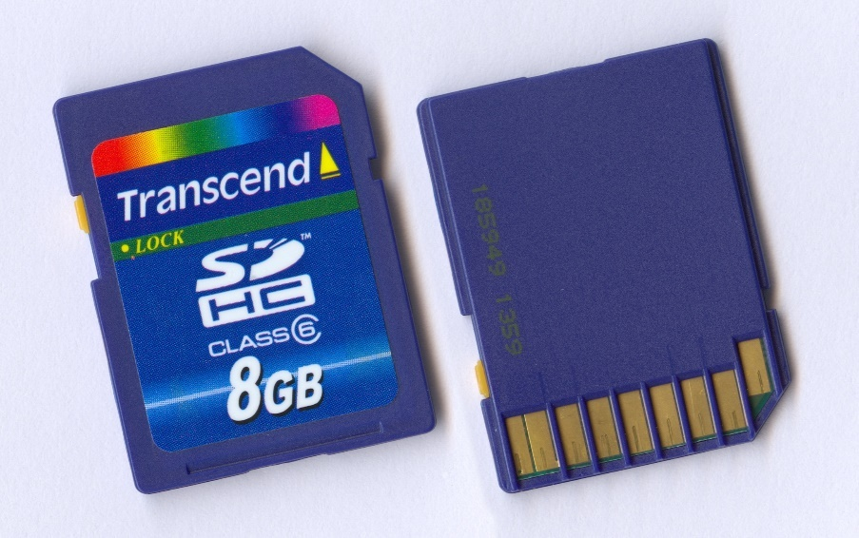
SDHC（高容量SD）
分成不同的等級，等級不同傳輸的速度不同。

Slide 7
資料來源：維基百科 https://zh.wikipedia.org/wiki/%E6%95%B0%E7%A0%81%E7%9B%B8%E6%9C%BA

